Slide 1
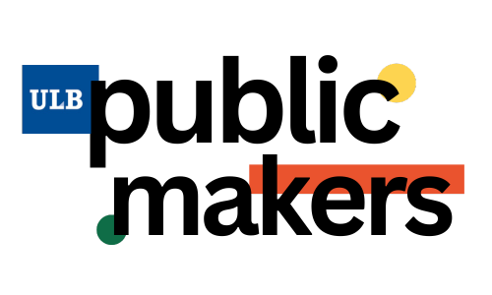
Un cours à pédagogie collaborative pour résoudre des défis sociétaux complexes.
Du diagnostic à la solution : imaginez, testez et proposez des solutions pour des problèmes complexes de politiques publiques.
Au travers de ce projet à pédagogie collaborative, vous allez :
Travailler sur des enjeux de société concrets en collaboration avec des administrations publiques
Collaborer dans des équipes interdisciplinaires réunissant des étudiant.e.s en sciences politiques, sciences et gestion de l’environnement, économie publique, architecture et psychologie sociale.
Apprendre par l’action : recherche de terrain, co-création, prototypage, tests utilisateurs et formulation de recommandations.
Voici les compétences professionnelles que vous développerez lors du projet :
Design de politiques publiques
Gestion de projets complexes
Facilitation et participation citoyenne
Travail en équipe interdidisciplinaire
Communication avec les acteurs publics
Tels sont les défis auxquels vous allez vous être confrontés au sein de la Public Makers!

Slide 2
Un cours à pédagogie collaborative pour résoudre des défis sociétaux complexes.
Une unité d’enseignement de 10 ECTS ( de novembre 2026 – à fin avril 2027) à pédagogie collaborative (c’est-à-dire qui associe les savoirs des étudiant.e.s de différentes facultés, de l’équipe enseignante et des administrations partenaires au travers d’outils d’intelligence collective)
Sous la responsabilité de Fanny Sbaraglia – fanny.sbaraglia@ulb.be
Partenariat entre les Facultés d’Architecture, des Sciences, de Philosophie et Sciences sociales et Solvay Buisness School – avec le soutien financier de l’ULB et de CIVIS.
Cours à partir de novembre : le jeudi de 16h à 18h.
Séance de présentation des défis par les administrations partenaires.
21 et 22 Avril 2027 – Participation au festival « Transformation de l’action publique »

Slide 3
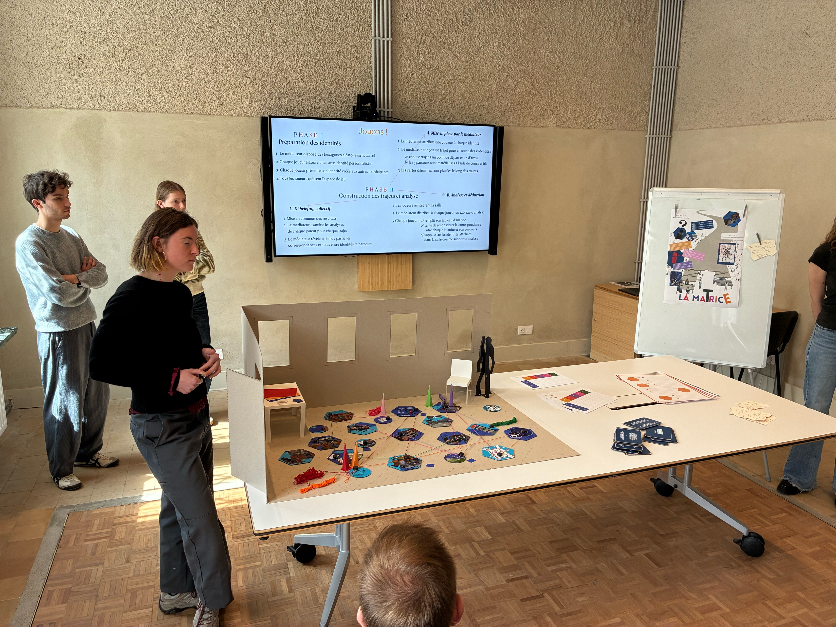
Un cours à pédagogie collaborative pour résoudre des défis sociétaux complexes.
Présentation par des étudiant.es d’un jeu à destination des services de la STIB – Avril 2026

Slide 4
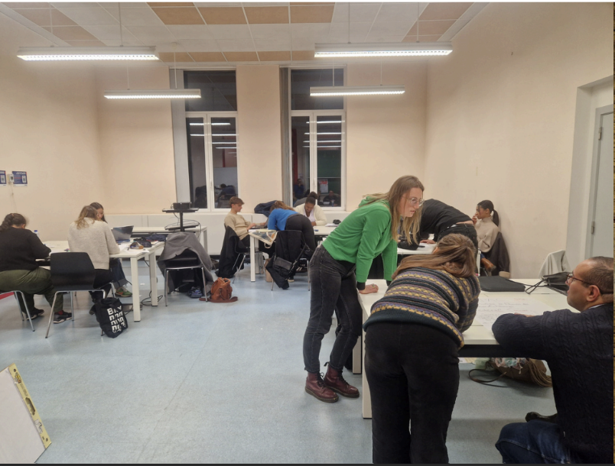
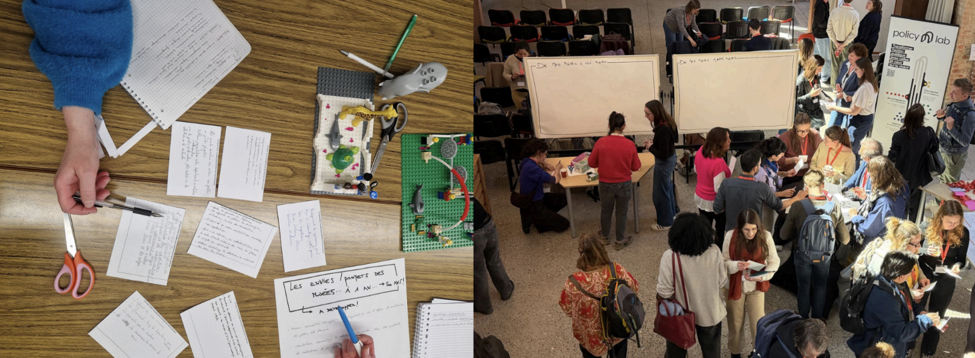
Un cours à pédagogie collaborative pour résoudre des défis sociétaux complexes.

